Slide 1
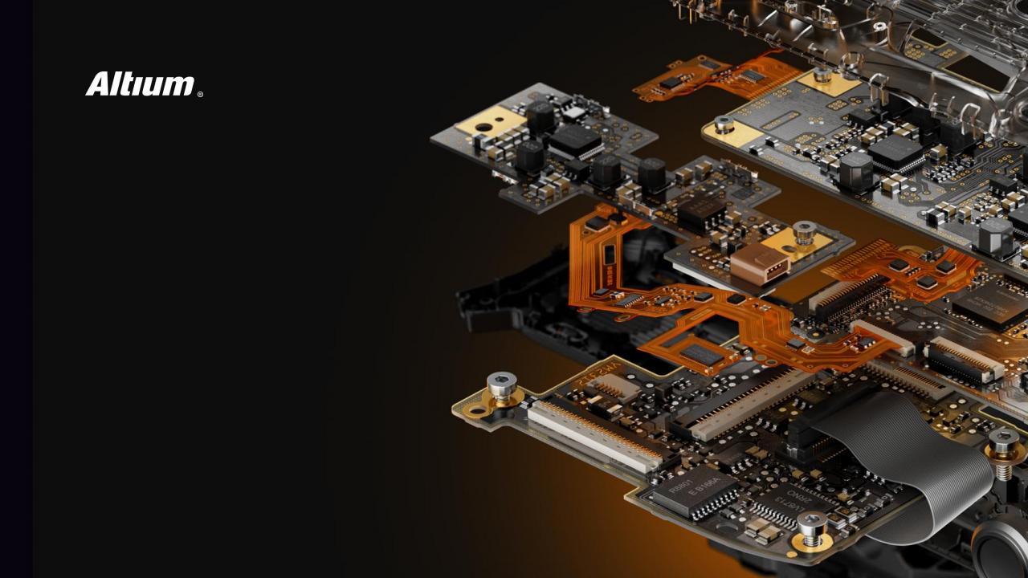
负片层的概念
JHP 硬件工作室
杜工

Slide 2

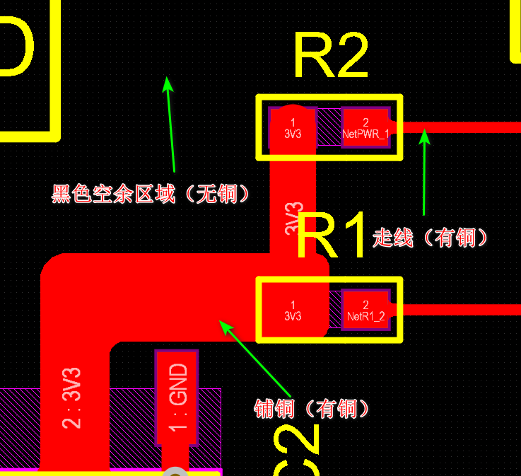
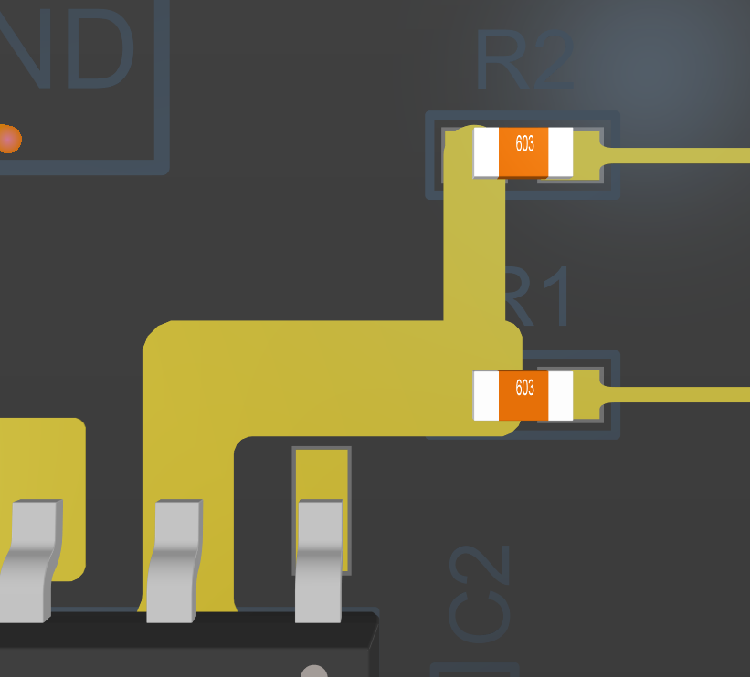
正片层的概念
正片设计默认是无铜的，走线和铺铜的地方意味着这里的铜保留，没有走线和铺铜的地方铜被清除。

Slide 3
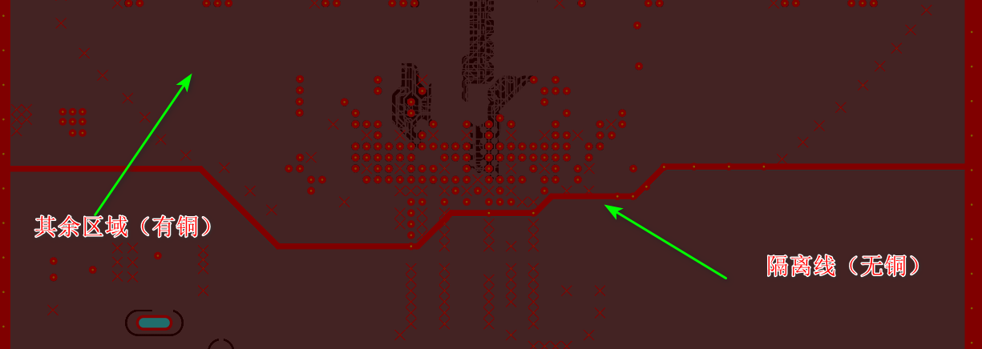
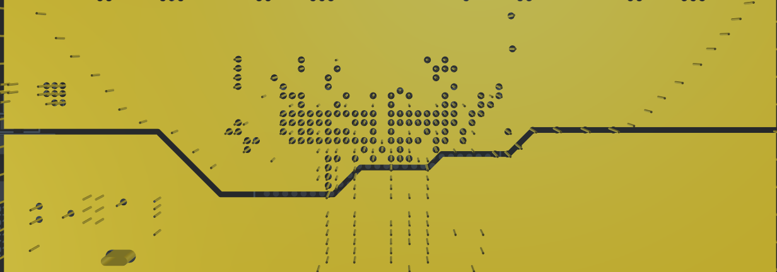
负片层的概念
负片设计默认是有铜的，走线和铺铜的地方意味着这里的铜被清除，没有走线和铺铜的地方铜被保留

